Slide 1




Проект
«Дорогие мои земляки»
(создание телепередач и съемка фильма)
о Почетных гражданах города Туймазы
и Туймазинского района
Шайдуллина Юлия Аликовна
Туймазы - 2020

Slide 2
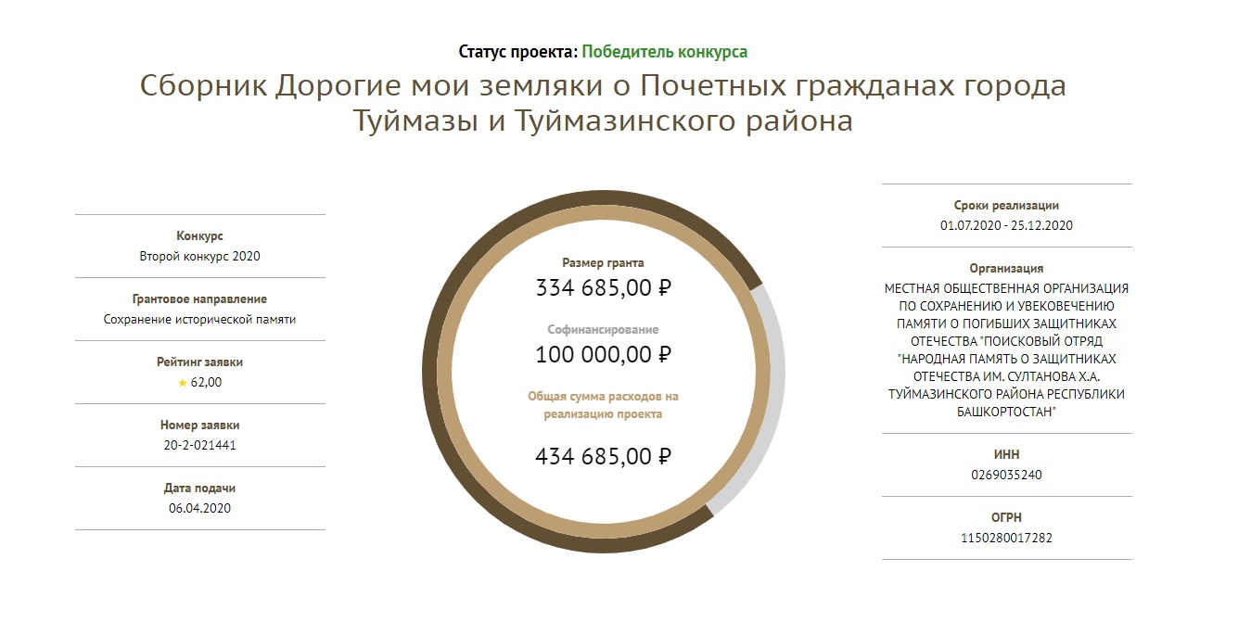
Составление проекта и участие во Всероссийском конкурсе Президентских грантов. Получение гранта и работа над сборником
« Дорогие мои земляки».

Slide 3

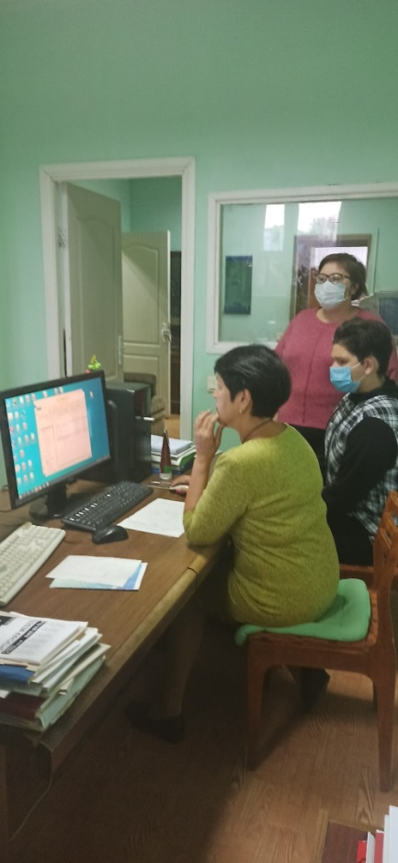
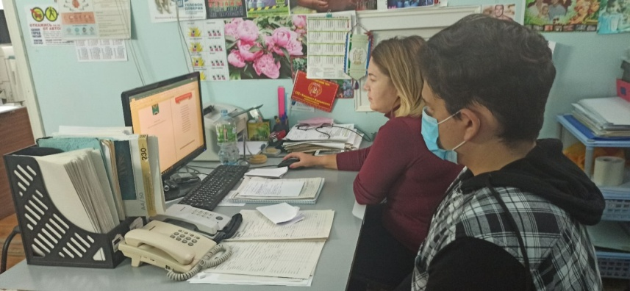
Дорогие мои земляки
Издание сборника.

Slide 4
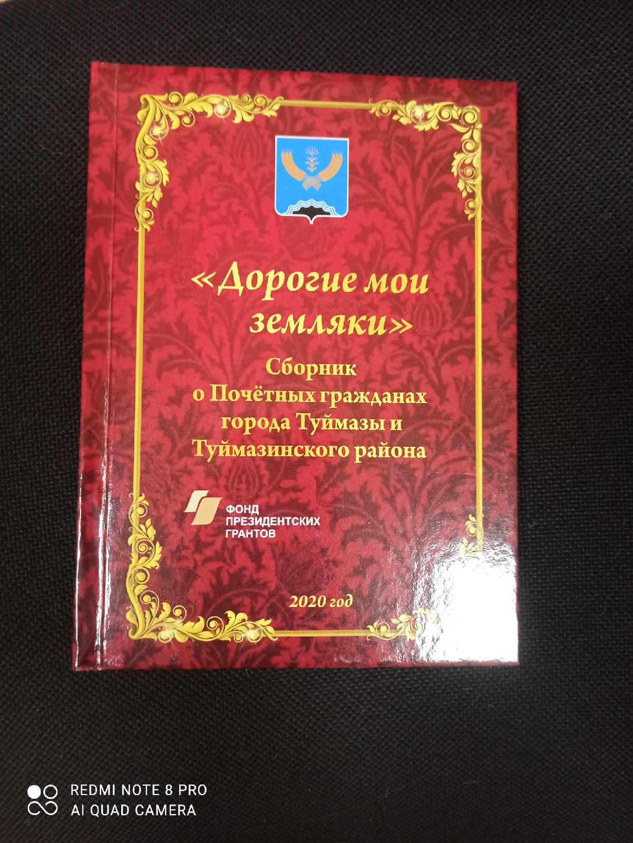
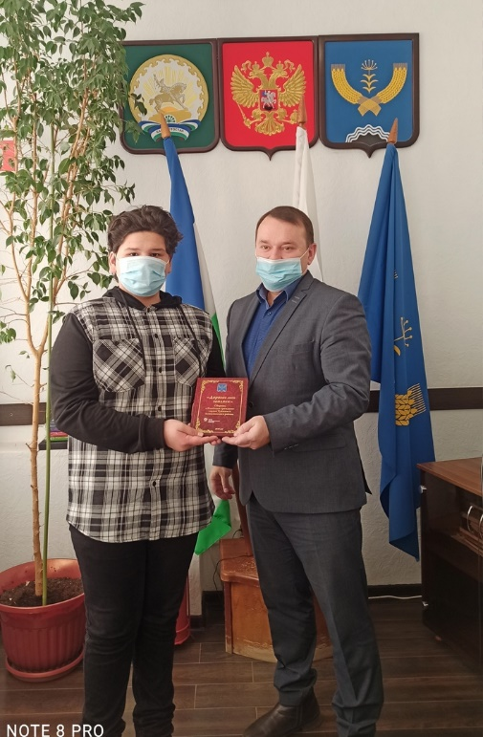
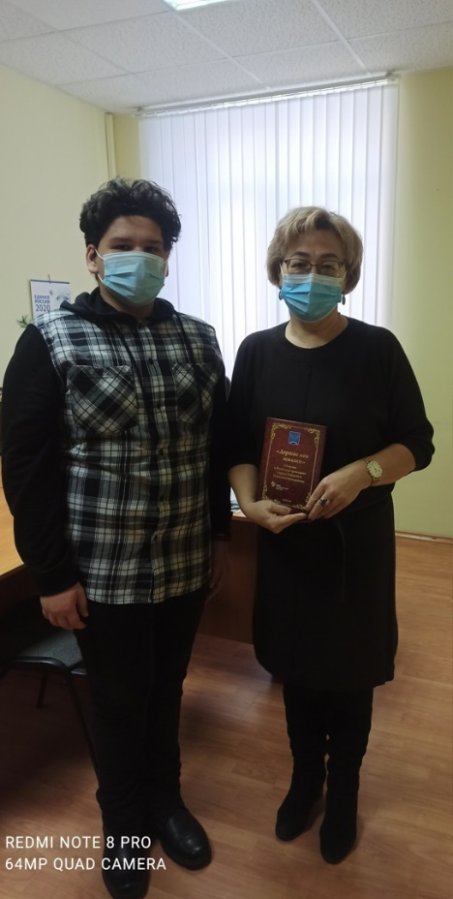
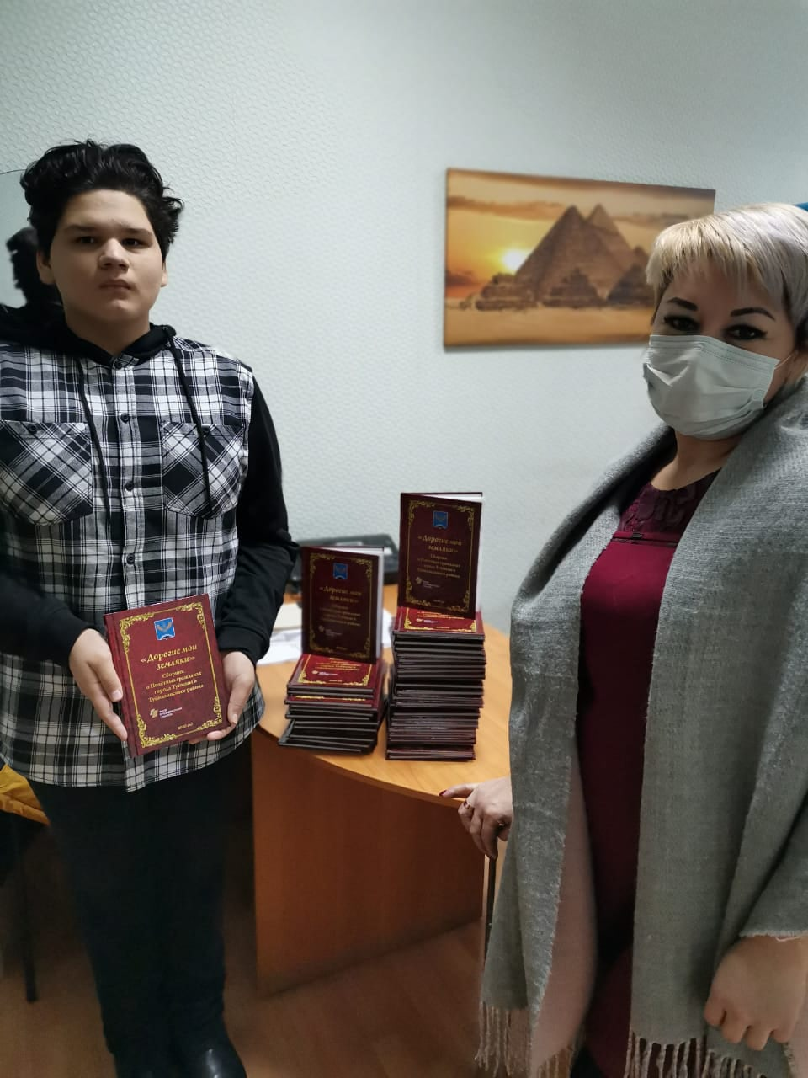
Дорогие мои земляки
Выпуск и вручение сборника.

Slide 5
Цель проекта:
№1: Популяризация исторического наследия муниципального района Туймазинский район Республики Башкортостан;
№2: Патриотическое воспитание подрастающего поколения на достойном примере земляков.

Slide 6
Задачи проекта:
Сформировать рабочую группу проекта;
Изучить и собрать материал о Почетных гражданах города Туймазы и Туймазинского района, используя различные доступные информационные источники (городская библиотека, печатные издания, городской архив и др.);
Ознакомить жителей города Туймазы и Туймазинского района с Почетными гражданами и их вкладом в развитие и становление города Туймазы и Туймазинского района;
Укрепить связь между поколениями;
Осуществить видеосъемку материала для документального фильма.

Slide 7
Предмет исследования: Почётные граждане города Туймазы и Туймазинского района.
Объект исследования: патриотическое воспитание подрастающего поколения.
Гипотеза исследования: мы предполагаем, что успешная реализация проекта в муниципальном районе Туймазинский район даст возможность на последующее продвижение на территории всей Республики Башкортостан, для дальнейшего выпуска документального фильма и цикла телепередач о Почётных граждан Республики Башкортостан.

Slide 8
Методы исследования
Диагностика подростков, молодежи и жителей муниципального района Туймазинский район, а также пользователей сети интернет о знании звания «Почетный гражданин» и почетных граждан муниципального района Туймазинский район.
Презентация проекта в республиканских и районных СМИ и в Интернет-ресурсах организации и партнеров проекта.
Поисково-исследовательская деятельность.
Встреча с почетными гражданами муниципального района Туймазинский район.
Размещение интервью с Почетными гражданами в сети Интернет.
Создание цикла передач о почетных гражданах «Дорогие мои земляки».
Написание сценария, организация съемочного процесса, монтаж отснятого материала.
Презентация фильма «Дорогие мои земляки» о Почетных гражданах города Туймазы и Туймазинского района.
Вручение дисков с документальным фильмом о Почетных гражданах

Slide 9
База исследования
волонтеры
учащиеся и студенты
члены поисковых объединений
активисты молодежных общественных объединений
пользователи сети интернет

Slide 10

Общая сумма проекта: 173 115,00рублей
Из них:
Запрашиваемая сумма гранта: 117 308,00 рублей
Сумма софинансирования:55 807,00 рублей

Slide 11
Качественные результаты | Формирование патриотических чувств у подрастающего поколения города Туймазы и Туймазинского района; Приобретение навыков исследовательской работы; Расширение знаний о Почетных гражданах; Развитие связи между поколениями; Развитие интереса к чтению и просмотру документальных фильмов среди подрастающего поколения; Пополнение банка данных и фонда городских и районных музеев, архива о Почетных гражданах; Межведомственное взаимодействие по благоустройству памятных мест и захоронений, сохранению памяти о Почетных гражданах; Повышение общего уровня знаний жителей города Туймазы и Туймазинского района о Почетных гражданах; Создание документального фильма и цикла телепередач.

Slide 12
Успешная реализация проекта в муниципальном районе Туймазинский район даст возможность в дальнейшем выпустить документальный фильм и цикл телепередач о «Почётных граждан Республики Башкортостан»

